Slide 1
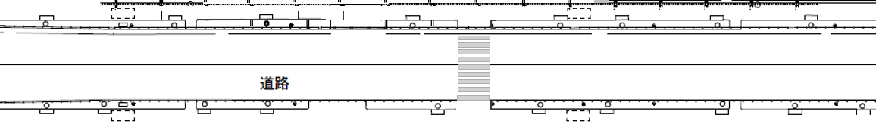
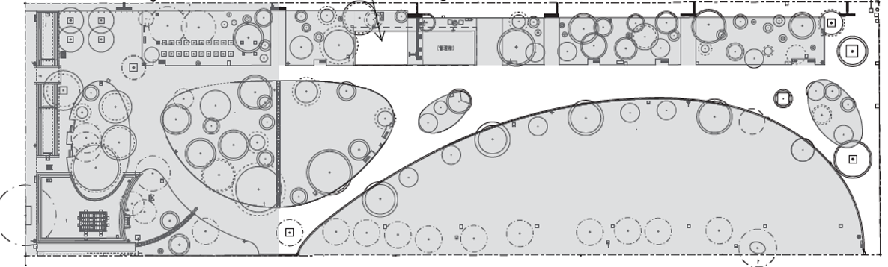
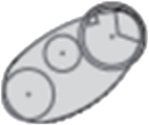


芝生エリア 耐荷重 ※グレーの部分は占用できません
耐荷重２t車程度

Slide 2

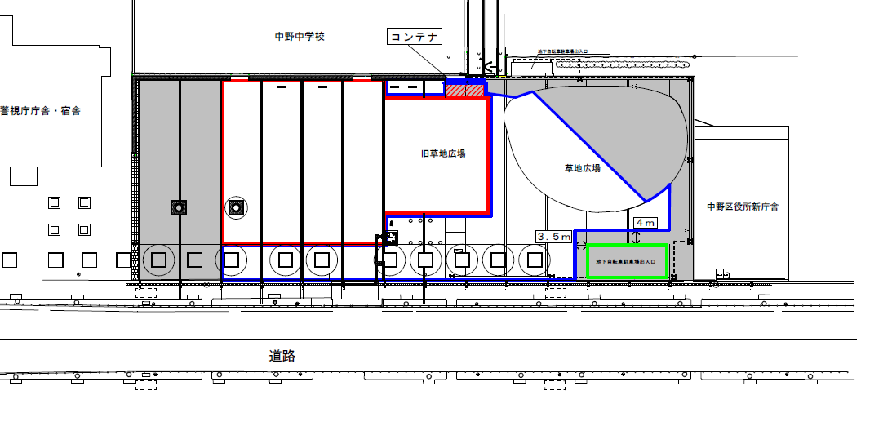
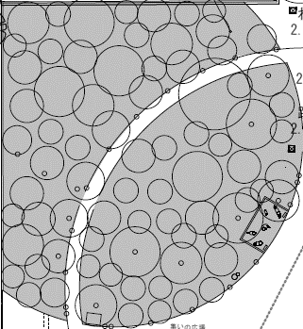


イベントエリア 耐荷重 ※グレーの部分は占用できません
耐荷重２t車程度
耐荷重T25 まで
57.5ｍ
工事中
草地広場
45ｍ
Z
４m
トイレ
3.5m
地下駐輪場
歩行動線に 配慮ください

